Slide 1
ISTITUTO COMPRENSIVO II PONTE – SICILIANO DI POMIGLIANO D’ARCO SCIENZE VE
CELLULE, TESSUTI,ORGANI E APPARATI
DOCENTE: DE LUCA ANNUNZIATA

Slide 2
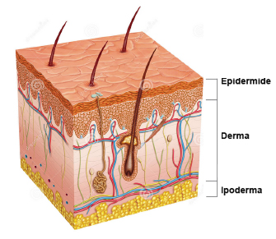
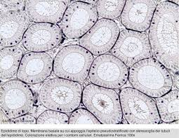
CELLULE, TESSUTI, ORGANI, APPARATI
Il nostro corpo è formato da miliardi di cellule.
Ognuna di loro respira e scambia sostanze ed energia con l’ ambiente esterno, però svolgono funzioni diverse.
La pelle è formata da cellule epiteliali.
Pelle Cellule epiteliali

Slide 3
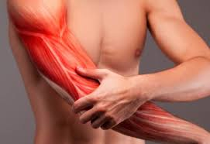
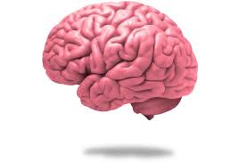
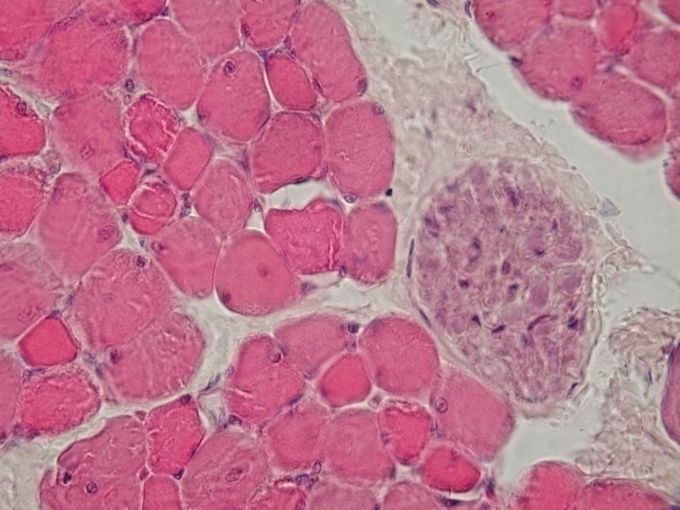
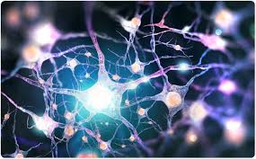
I muscoli sono formati da cellule muscolari
Muscoli
Cellule muscolari
Il cervello è formato da cellule nervose
Cervello
Cellule nervose

Slide 4
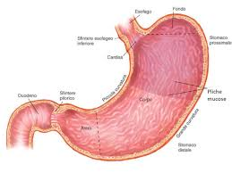
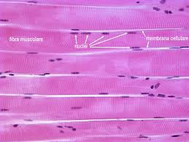
Il corpo umano è formato da:
Tessuti: formati da cellule dello stesso tipo che crescono raggruppate tra loro
In foto potete osservare
il tessuto muscolare che
ha la funzione di collegare
diversi organi interni
Organi: formati da tessuti diversi che collaborano tra loro per svolgere una stessa attività
Lo stomaco è un
organo rivestito
di tessuto epiteliale

Slide 5
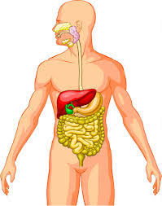
Apparati: formati da organi raggruppati ogni apparato svolge una precisa funzione.
L’apparato digerente comprende diversi organi come lo stomaco
Conclusioni: il nostro corpo poiché è formato dalla collaborazione tra cellule, tessuti, organi e apparati è chiamato ORGANISMO

